Slide 1
분기 실적 요약
매출 12% 증가
  신규 고객 340곳
Notes:
발표자 노트: 수치는 잠정치

Slide 2
지역별 표
지역 합계 |  | 비고
서울 | 120 | 증가
부산 | 80 | 유지

Slide 3
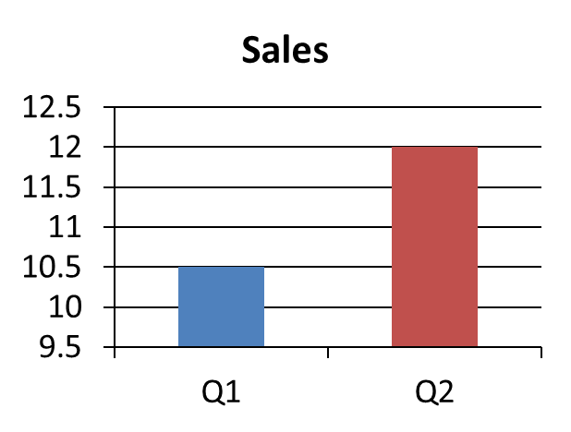

Chart and group
Grouped text A
Grouped text B

